Slide 1

C语言程序设计 课程设计报告
NJUCS 221220144 张路远
2023.6.7

Slide 2
目录
主题与框架
编辑器、编译器与图形库
数据结构与数据类型
主程序与模块化设计
自定义图形库函数
实际展示

Slide 3
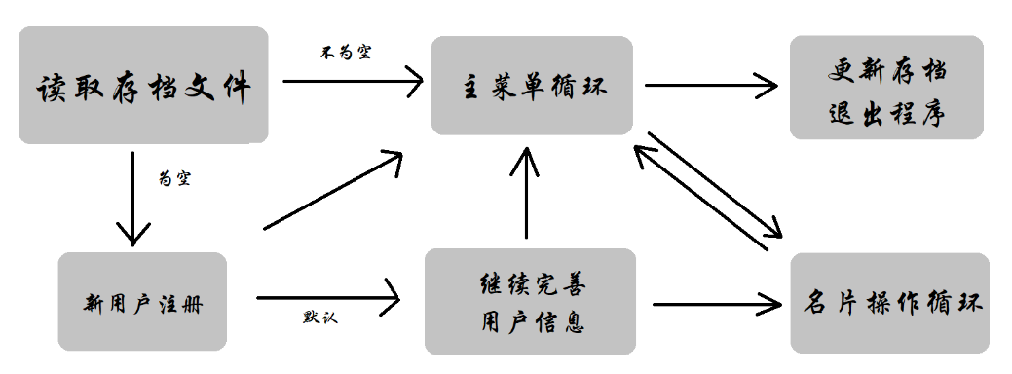
主题与框架
通讯录系统

Slide 4


编辑器、编译器与图形库
VScode+MinGW
SDL2、SDL2_ttf
VScode——启动！

Slide 5
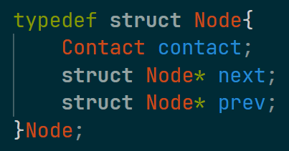
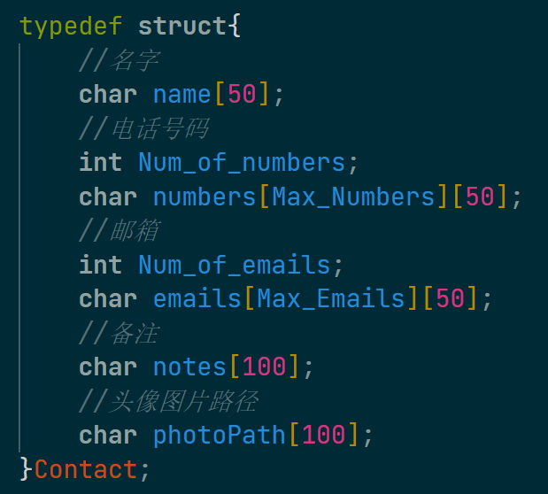
数据结构与数据类型
双向链表
联系人
宏定义可修改

Slide 6
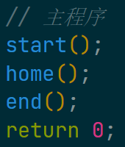
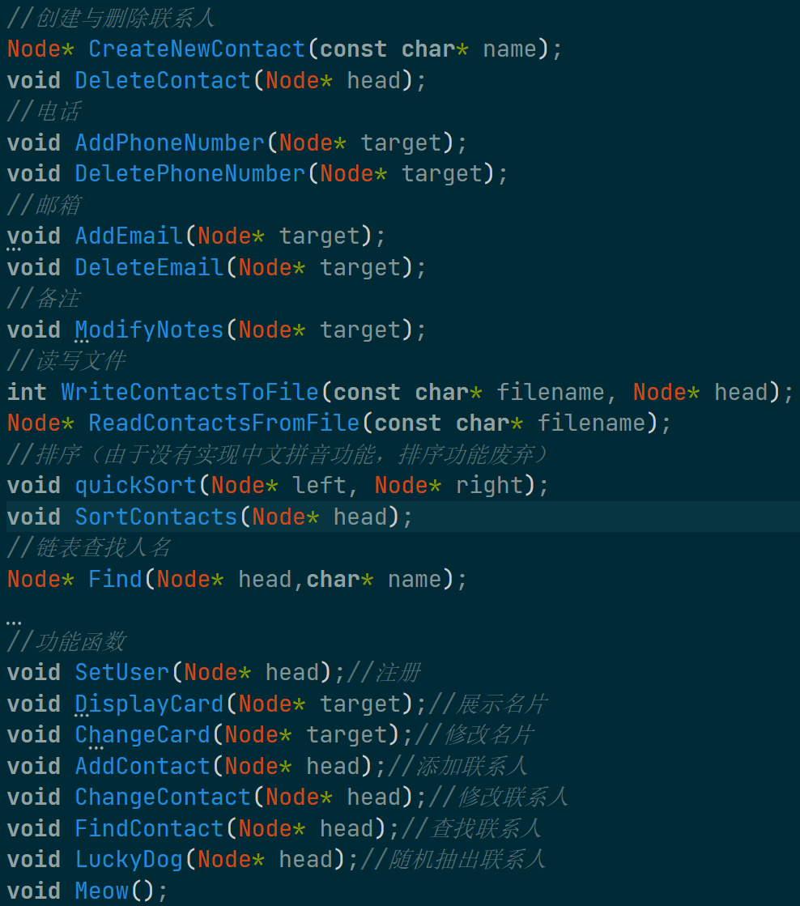
主程序与模块化设计
极简的主程序
模块化设计：搭积木

Slide 7
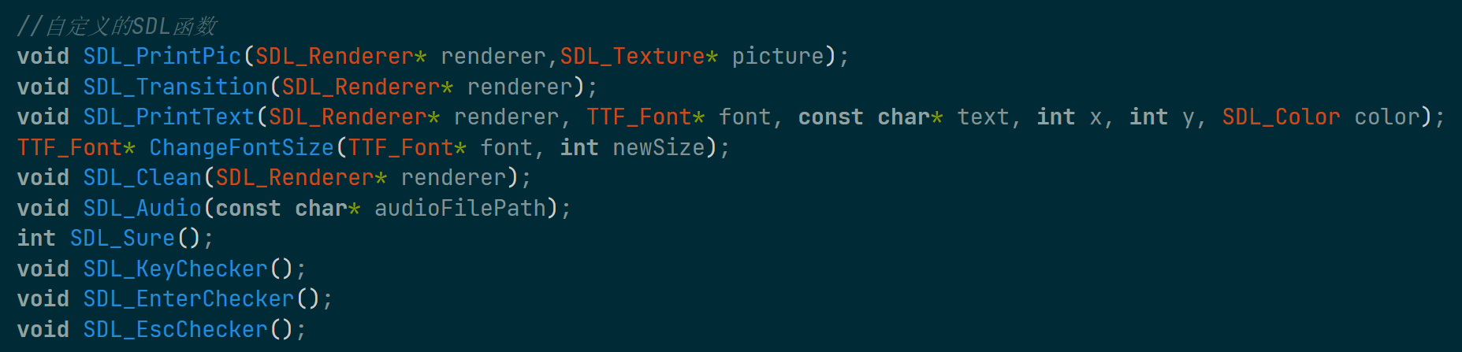
自定义图形库函数
从零开始的SDL2生活

Slide 8
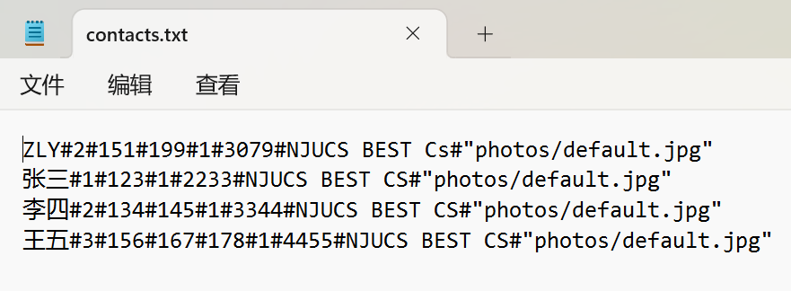
实际展示
使用的示例：

